Slide 1


Vergleich eines Deutschbuches in den verschiedenen Schulformen
Pascal Letmathe
Stefan Philipps
Christine Bach
Sylvia Czech
Lisa Frevel

Slide 2
Gliederung
1. Vergleich
1.1 der Lehrpläne
1.2 der Behandlung des Kommas bei Satzgefüge und Satzreihe
2. Beispiele und Verbesserungsvorschläge
2.1 Gymnasium
2.2 Realschule
2.3 Hauptschule
3. Fazit und Diskussion

Slide 3
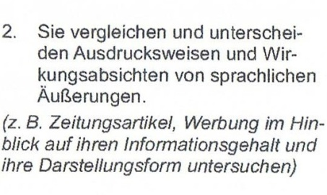
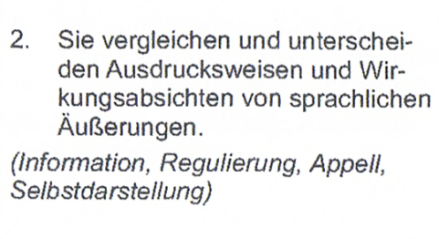
1. Vergleich
1.1 der Lehrpläne
[…]
3.4 Reflexion über Sprache
Sprache als Mittel der Verständigung:
Die Lehrpläne der Haupt- und Realschulen unterscheiden sich im Wesentlichen durch ihre Formulierung: Der Lehrplan der Hauptschule ist konkret, einfach, lebensnah, beispielhaft
Hauptschule
Realschule

Slide 4
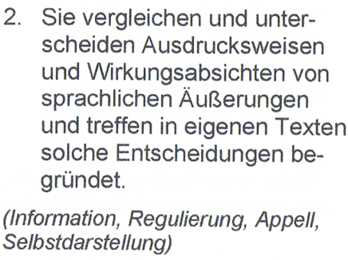
1. Vergleich
1.1 der Lehrpläne
Der Lehrplan des Gymnasiums hat zusätzliche Forderungen: problemlösungsorientiert, interpretatorisch, produktiv

Slide 5
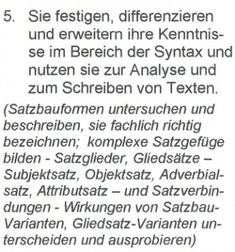
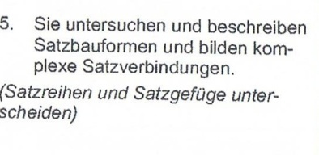
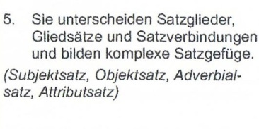
1. Vergleich
1.1 der Lehrpläne
Sprachliche Formen und Strukturen in ihrer Funktion:
Der Lehrplan wird von der Hauptschule bis zum Gymnasium immer ausdifferenzierter, komplexer, funktionaler: An der Hauptschule sollen die SuS „untersuchen und beschreiben“, während sie am Gymnasium zusätzlich „ (die) Wirkung (…) ausprobieren“
Hauptschule Realschule Gymnasium

Slide 6
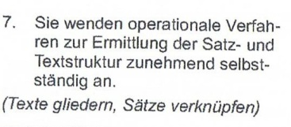
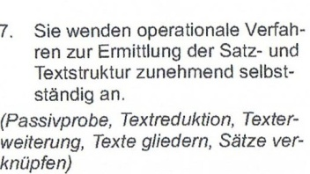
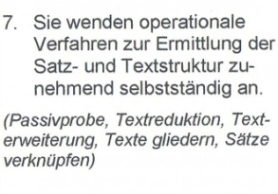
1. Vergleich
1.1 der Lehrpläne
Die Lehrpläne unterscheiden sich hinsichtlich der Methodik
Hauptschule Realschule Gymnasium

Slide 7
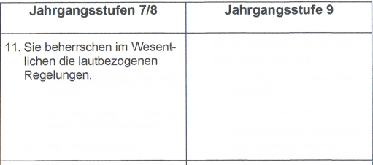
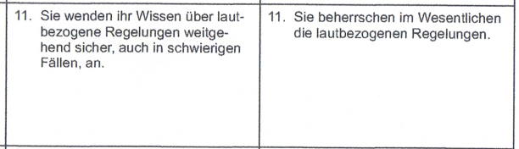
1. Vergleich
1.1 der Lehrpläne
Richtig Schreiben:
Die Lehrpläne unterscheiden sich in einem Punkt deutlich voneinander: Am Gymnasium müssen die lautbezogenen Regelungen bereits in Klasse 7/8 beherrscht werden, während dies an Haupt- und Realschule erst in Klasse 9 der Fall sein soll
Gymnasium
Haupt- und Realschule

Slide 8
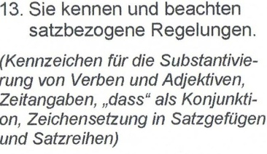
1. Vergleich
1.1 der Lehrpläne
„Zeichensetzung in Satzgefügen und Satzreihen“ ist durch alle Lehrpläne vorgegeben

Slide 9
1. Vergleich
1.1 der Lehrpläne
Fazit:
Insgesamt ähneln sich die Lehrpläne der Haupt- und Realschule mehr als die der Realschule und des Gymnasiums
Wie sieht es in der Schulpraxis aus?

Slide 10
1. Vergleich
1.2 der Behandlung des Kommas bei Satzgefüge und Satzreihe
Hauptschule
Grammatischer Teil getrennt vom Rest des Buches
Formorientiert
Nicht integrativ
Nicht funktional
„Schwarz-Weiß-Malerei“

Slide 11
1. Vergleich
1.2 der Behandlung des Kommas bei Satzgefüge und Satzreihe
Realschule
Gute, thematisch zusammenhängende Texte
„Aperitif-Aufgaben“
Nicht direkt funktional
Lässt sich aber hinein interpretieren
Funktionaler Aspekt vom Lehrer abhängig

Slide 12
1. Vergleich
1.2 der Behandlung des Kommas bei Satzgefüge und Satzreihe
Gymnasium
Gute, thematisch zusammenhängende Texte
„Aperitif-Aufgaben“
In Teilen funktional
Explizite Forderung der Begründung von Regeln
Schüler werden auch angehalten, zu reflektieren, ob ein Komma muss, darf oder nicht darf

Slide 13
1. Vergleich
1.2 der Behandlung des Kommas bei Satzgefüge und Satzreihe
Gesamteindruck
Aufgaben sehr arbeitsintensiv
Hauptsächlich Anwendung und Übung von Regeln
Abschreiben, Kommas einsetzen, einkreisen, unterstreichen, anmalen, Tabellen ausfüllen
Funktionaler Aspekt ist von Hauptschule über Realschule zum Gymnasium immer mehr vorhanden
Insgesamt ist der Versuch, den Lehrplänen Genüge zu tun, aber nicht wirklich gelungen

Slide 14
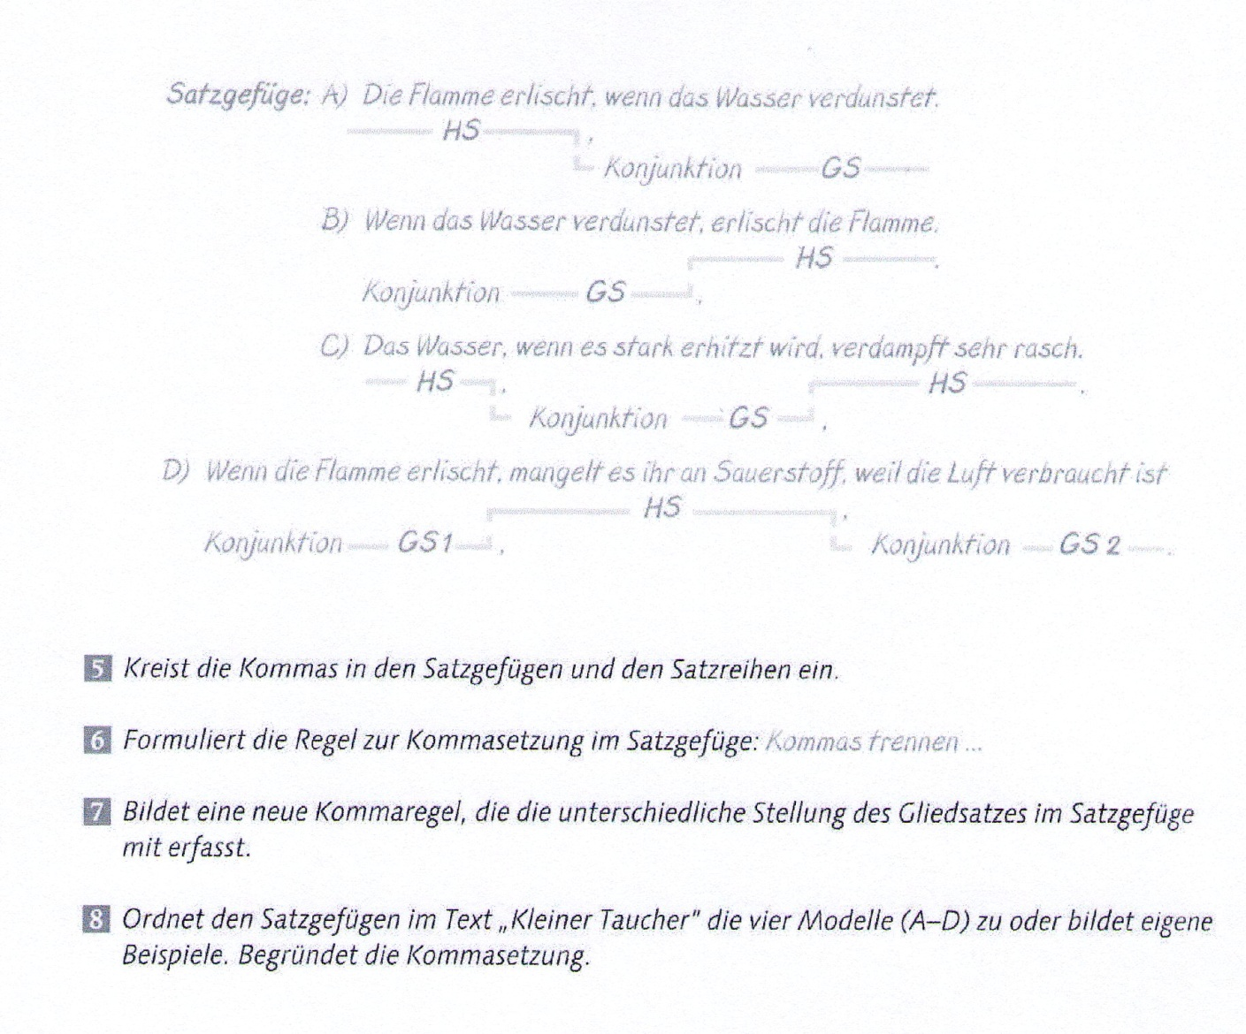
2. Beispiele und Verbesserungsvorschläge
2.1 Gymnasium

Slide 15
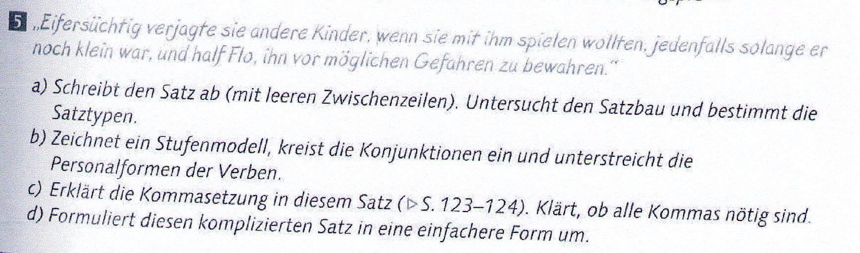
2. Beispiele und Verbesserungsvorschläge
2.1 Gymnasium

Slide 16
2. Beispiele und Verbesserungsvorschläge
2.1 Gymnasium

Slide 17
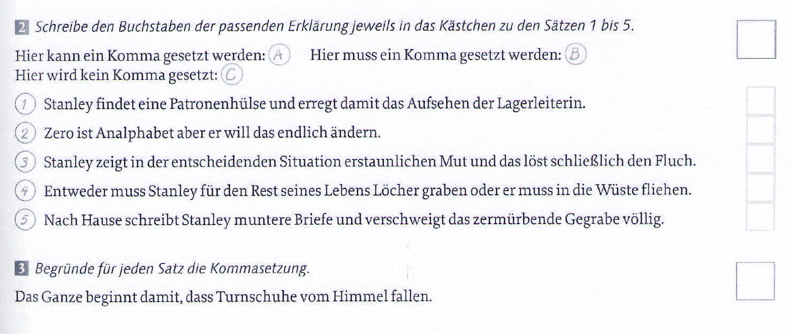
2. Beispiele und Verbesserungsvorschläge
2.1 Gymnasium

Slide 18
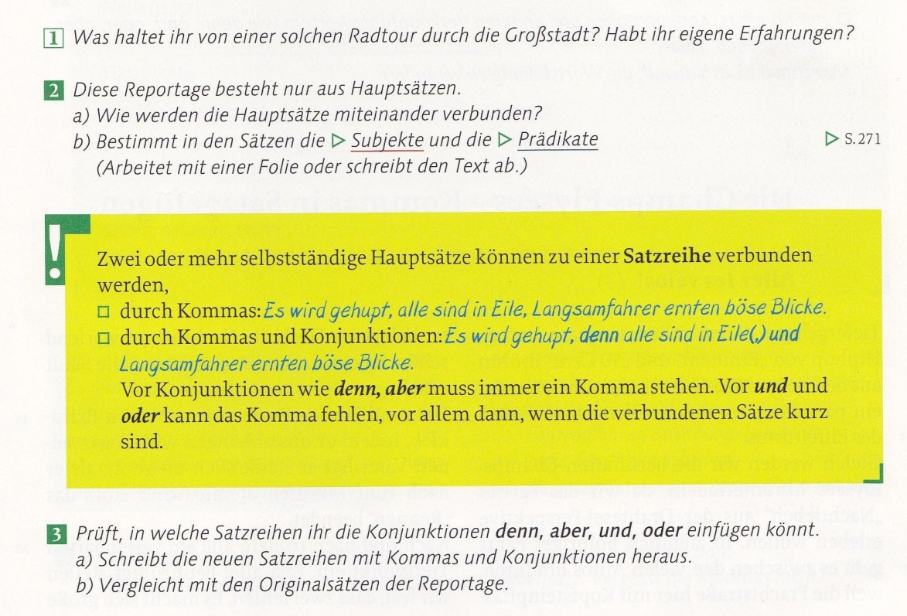
2. Beispiele und Verbesserungsvorschläge
2.2 Realschule
Aufg. 1 hat nichts mit dem Thema „Komma“ zutun
Aufg.2
a) induktiv, aber nicht sinnvoll
b) reine Formbestimmung
Verbesserung: Funktion der Satzzeichen erkunden: Manche Sätze sind mit Punkten getrennt, manche mit Kommas → Wie wirkt das? Vorlesen, umschreiben (an die Stelle der Kommas Punkte setzen und umgekehrt), Wirkung vergleichen → integrative/funktionale Aufgabe
Merkkasten: hier wird darauf hingewiesen, dass vor „und“ und „oder“ kein Komma stehen muss
(- vorher kein solcher Hinweis und Fehlen anderer Konjunktionen)
Notes:
Verbesserung an Beispiel deutlich machen.

Slide 19
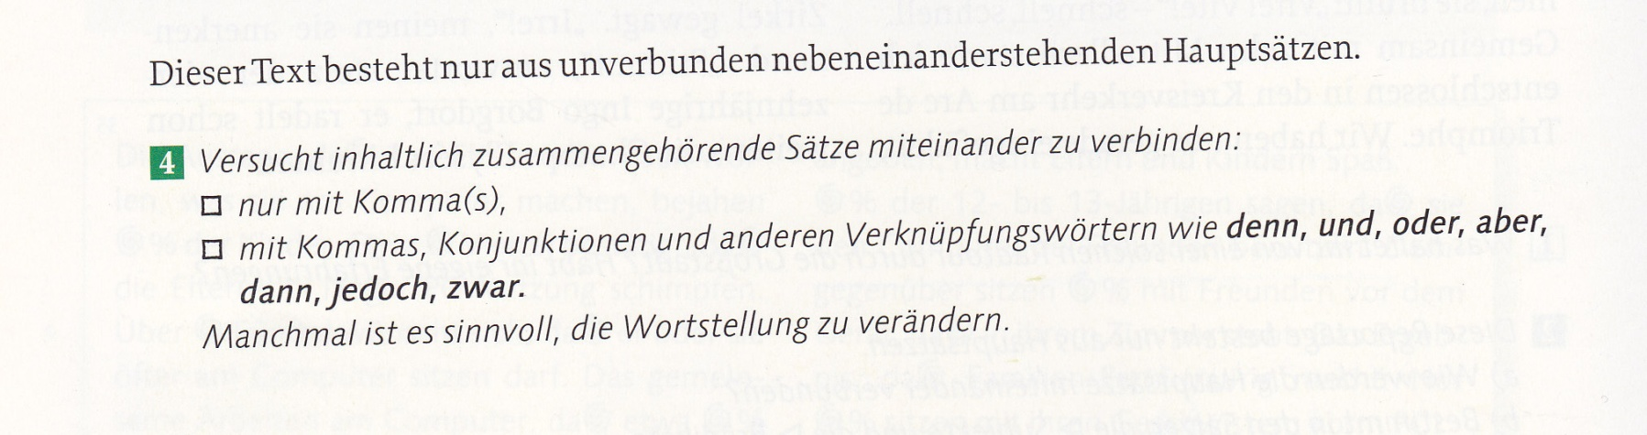
2. Beispiele und Verbesserungsvorschläge
2.2 Realschule
Diese Seite wird nicht im Register erwähnt
Aufg. 4
Funktional → Gegensatz Verbindung nur mit Komma und Verbindung mit Kommas und Konjunktionen
Notes:
Anm.: Funktional nur dann, wenn man es als Lehrer so interpretiert und so anwendet. Die Aufgabe selbst gibt in ihrer expliziten Formulierung die Funktionalität nicht her.

Slide 20
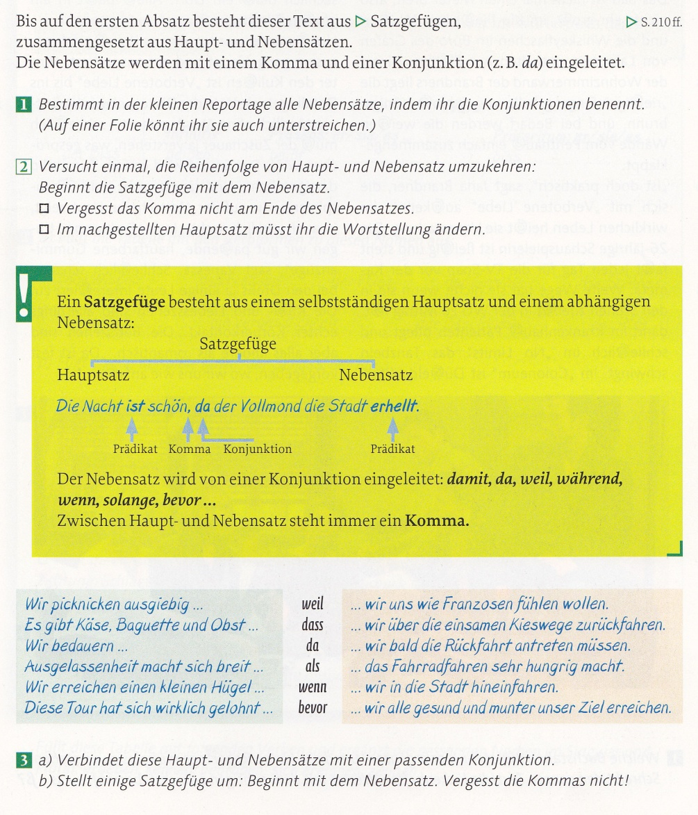
2. Beispiele und Verbesserungsvorschläge
2.2 Realschule
Aufg. 1
Nur Formbestimmungen und Bennenungen
Aufg. 2
Umstellungen, rein formal
Aufg. 3
Verbinden der Teilsätze mit einer Konjunktion und Umstellung, rein formal
Regeln und Merkkasten:
- Es wird suggeriert, dass alle Nebensätze mit Konjunktion eingeleitet werden.
- Der Hauptsatz wird als „selbstständig“ bezeichnet.
- Es wird darauf hingewiesen, dass zwischen HS und NS ein Komma steht → Einschübe bleiben unbeachtet
Notes:
Zu Aufg. 2/3: auch hier nicht explizit auf die Funktion der Stellung eingegangen, Wirkung der Umstellung muss vom Lehrer eingefordert werden

Slide 21
2. Beispiele und Verbesserungsvorschläge
2.2 Realschule
Fazit:
+ Der zugrundeliegende Text birgt vielfältige Möglichkeiten für einen integrativen und funktionalen Grammatikunterricht.
- Auf Funktion und Wirkung der Satzzeichen wird aber durch die Aufgaben nicht eingegangen. Dies muss vom Lehrer eigenständig geleistet werden.

Slide 22
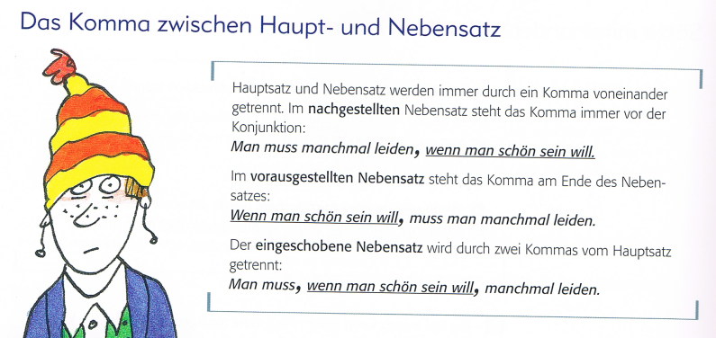
2. Beispiele und Verbesserungsvorschläge
2.3 Hauptschule
+ Hinweis auf die Möglichkeit der Nachstellung, Vorausstellung und des Einschubs
- nur ein Beispiel
- nur mit der Konjunktion „wenn“

Slide 23
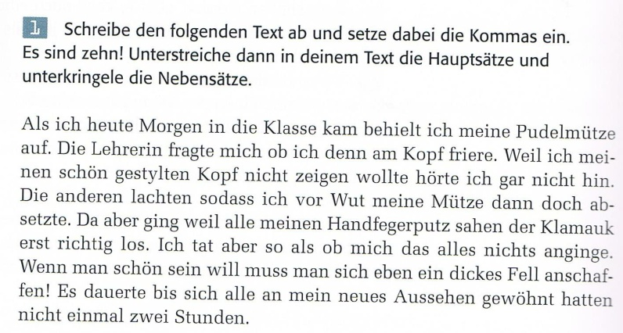
2. Beispiele und Verbesserungsvorschläge
2.3 Hauptschule
+ Vorgabe, wie viele Kommas vorkommen sollen
+ „unterstreiche Haupt- und Nebensätze“ → bewusstmachend
+ Text ist (ziemlich) authentisch
+/- Verbesserungsvorschlag: das Unterstreichen vor dem eigentlichen Einsetzen der Kommas vornehmen
- normativ

Slide 24
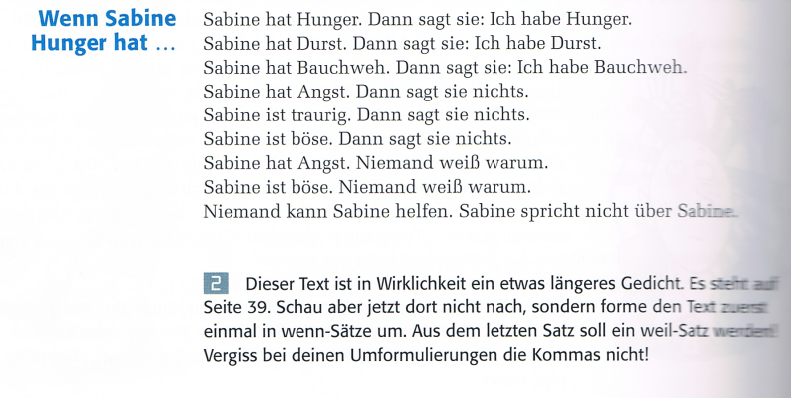
2. Beispiele und Verbesserungsvorschläge
2.3 Hauptschule
+ wenn…dann → Wiederholung/Festigung
- wenn…dann → Monotonie, Sinnhaftigkeit
- SuS könnten das Umstellen vergessen
Bsp.: Sabine ist böse. Niemand weiß warum. → Wenn Sabine böse ist, weiß niemand warum.→ Das grammatische Kapitel sagt zwar, wann ein Komma gesetzt wird, aber nicht, inwiefern sich die Satzstellung verändert!
- Text ist nicht authentisch
+ Bezug zum Gedicht von Seite 39

Slide 25
2. Beispiele und Verbesserungsvorschläge
2.3 Hauptschule
Fazit:
Es liegt im Ermessen des Lehrers, wie er diese Übung integriert oder ob er sie nur ‚abarbeitet‘.

Slide 26
3. Fazit und Diskussion
Ist dieses Ergebnis überraschend?
Ist es gerechtfertigt, dass der Grad an Funktionalität und Integration von der Hauptschule über die Realschule bis hin zum Gymnasium zunimmt? Warum?/Warum nicht?
Warum ist der Lehrplan eher funktional ausgerichtet, die Umsetzung (in den Schulbüchern) aber nicht?
Verbesserungsvorschläge (Gesamtkonzept, Einzelaufgabe)

Slide 27
Vielen Dank für Eure Aufmerksamkeit!

